Slide 1
Scrum
Product backlog

Slide 2
https://www.coursesites.com/s/_SCRUM

Slide 3
Product backlog
Welke functionaliteiten komen in de applicatie?
Uitkomst van het klantgesprek
Noteren als “User Stories”
Bijvoorbeeld:
Als klant wil ik producten kunnen bestellen
Als verkoper wil ik producten kunnen toevoegen aan de webshop

Slide 4
User story
Als <rol> wil ik <doel / wens>

Slide 5
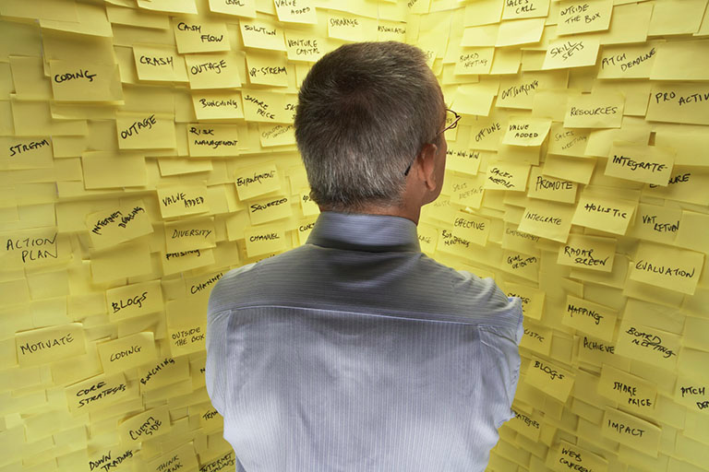

Slide 6
Scrum organisatie
In teams:
Product owner
hij/zij bepaalt welke features in een produkt komen
Scrum master
hij/zij houdt in de gaten of alles zonder problemen loopt (proces)
hij/zij zorgt er voor dat medewerkers materialen, tijd en andere benodigdheden hebben (faciliteren)
hij/zij belegt vergaderingen
hij/zij houdt de voortgang in de gaten
hij/zij plant releases van de software

